Slide 1

Geometric
Мауль Анна

Slide 2
О чём и для чего разрабатывается приложение?
Упростить доказательство теорем и не рассматривать лишний раз случаи взаимного расположения точек
+Библиотека различных теорем для треугольника
->->->ввод с помощью геометрического языка

Slide 3
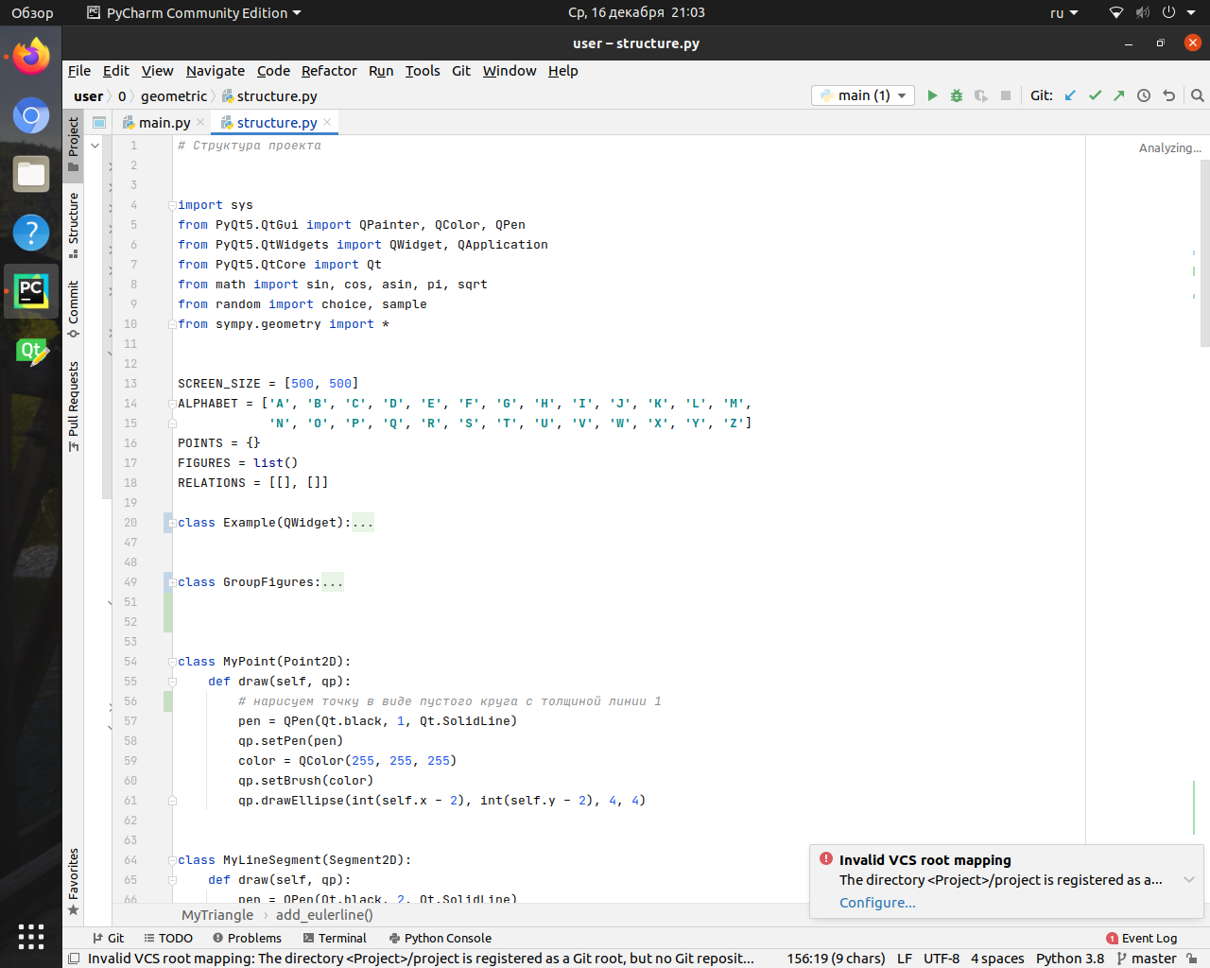
Какие библиотеки используются для создания?

Slide 4
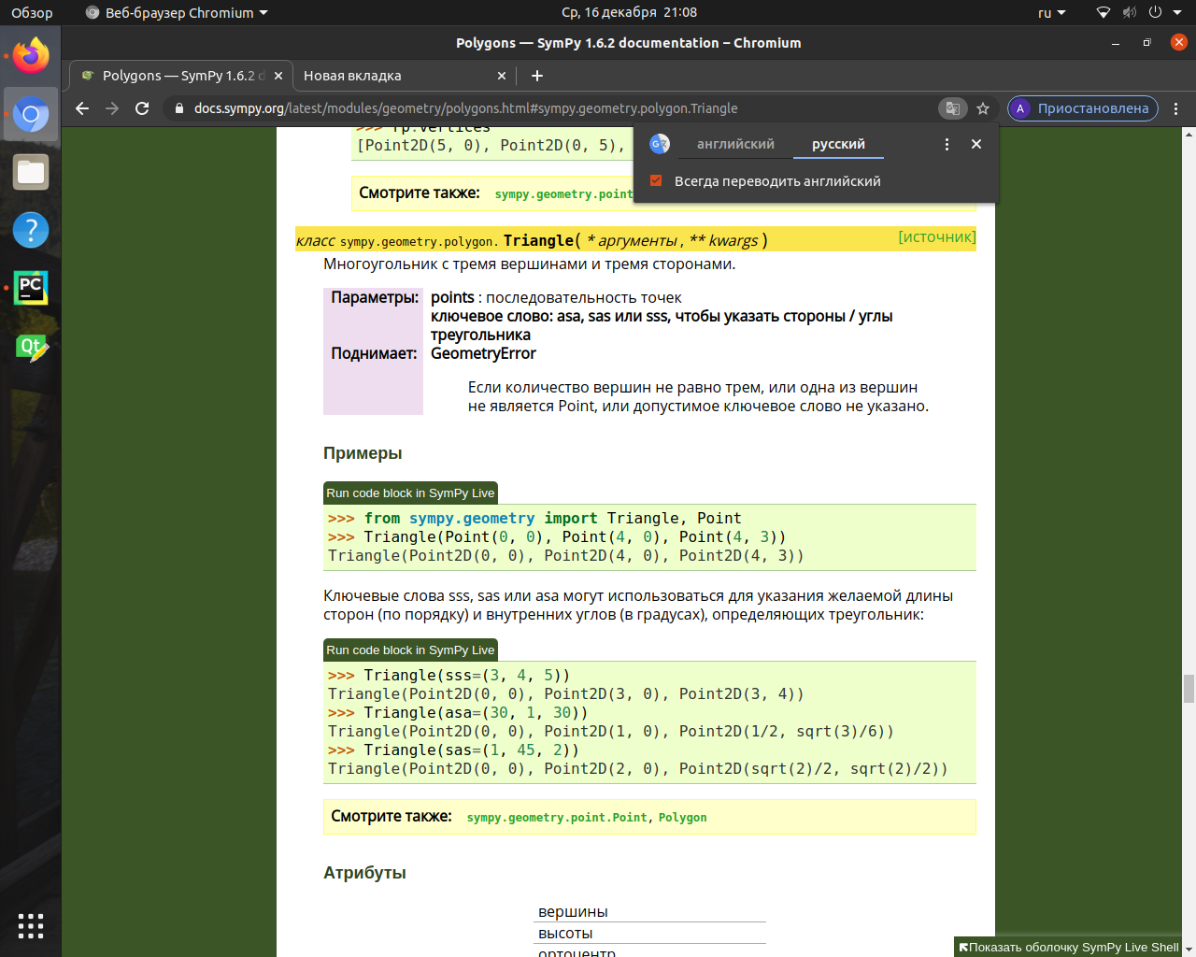
SymPy (модуль геометрии)
POINT2D
SEGMENT2D
RAY2D
CIRCLE
TRIANGLE

Slide 5
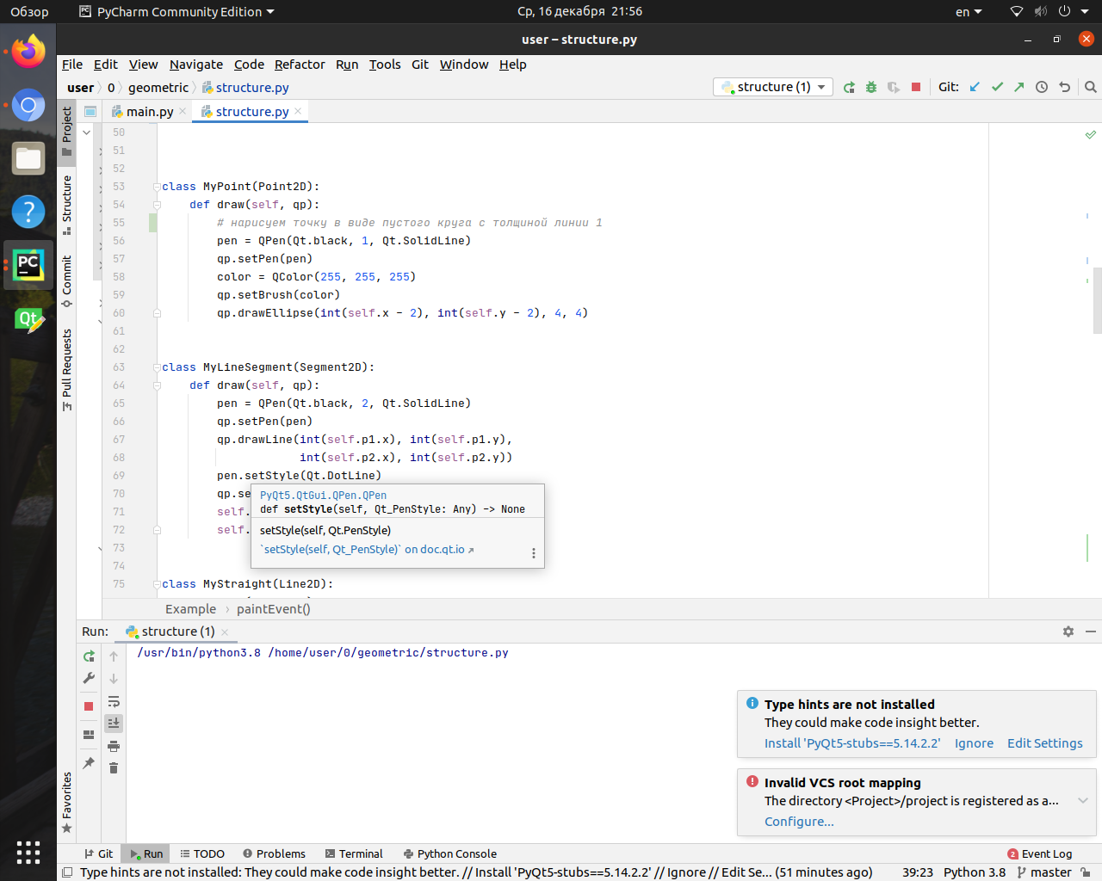
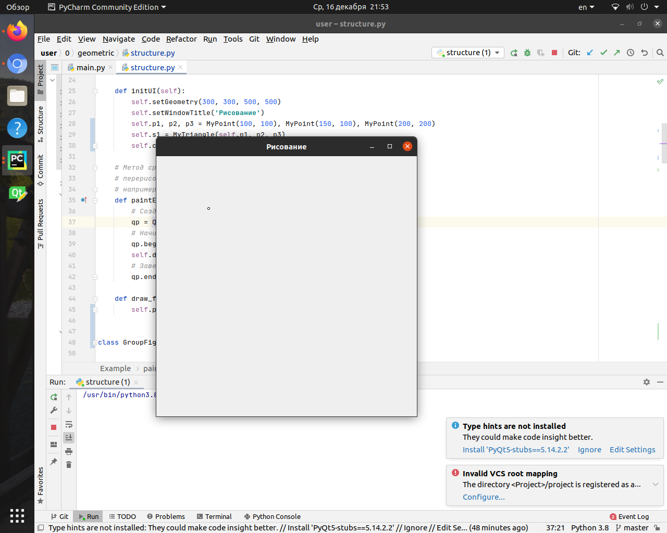

Slide 6
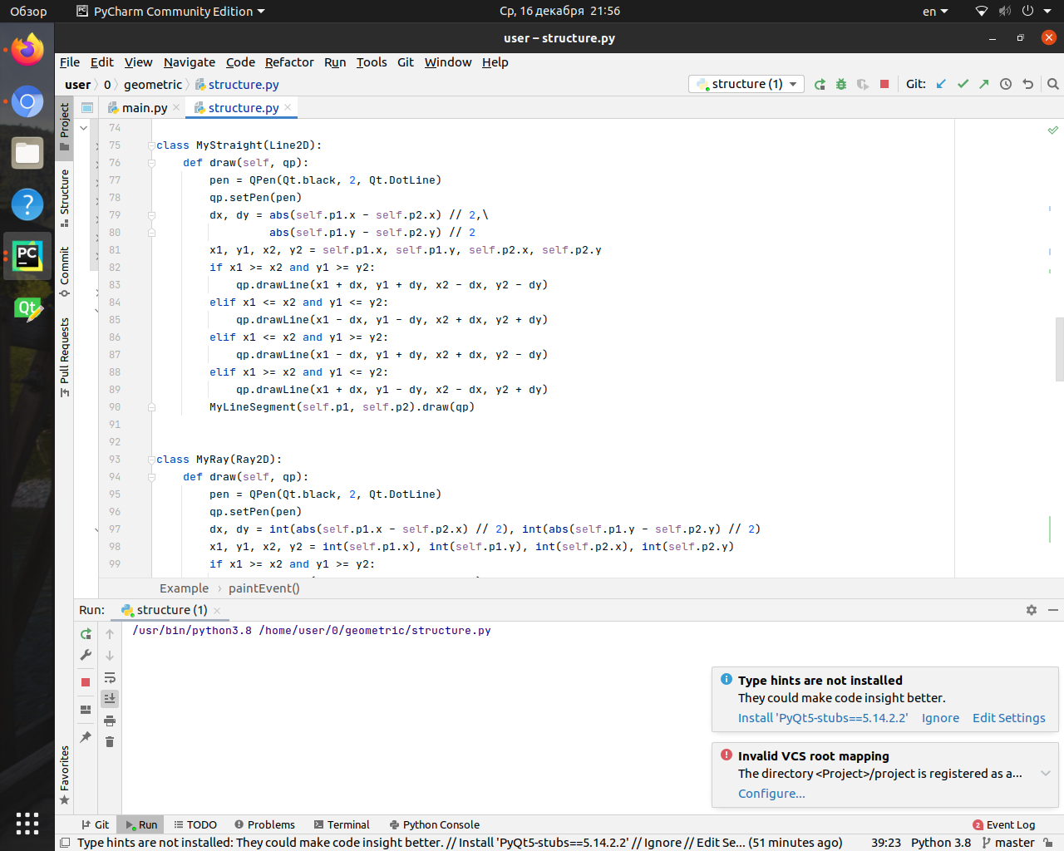
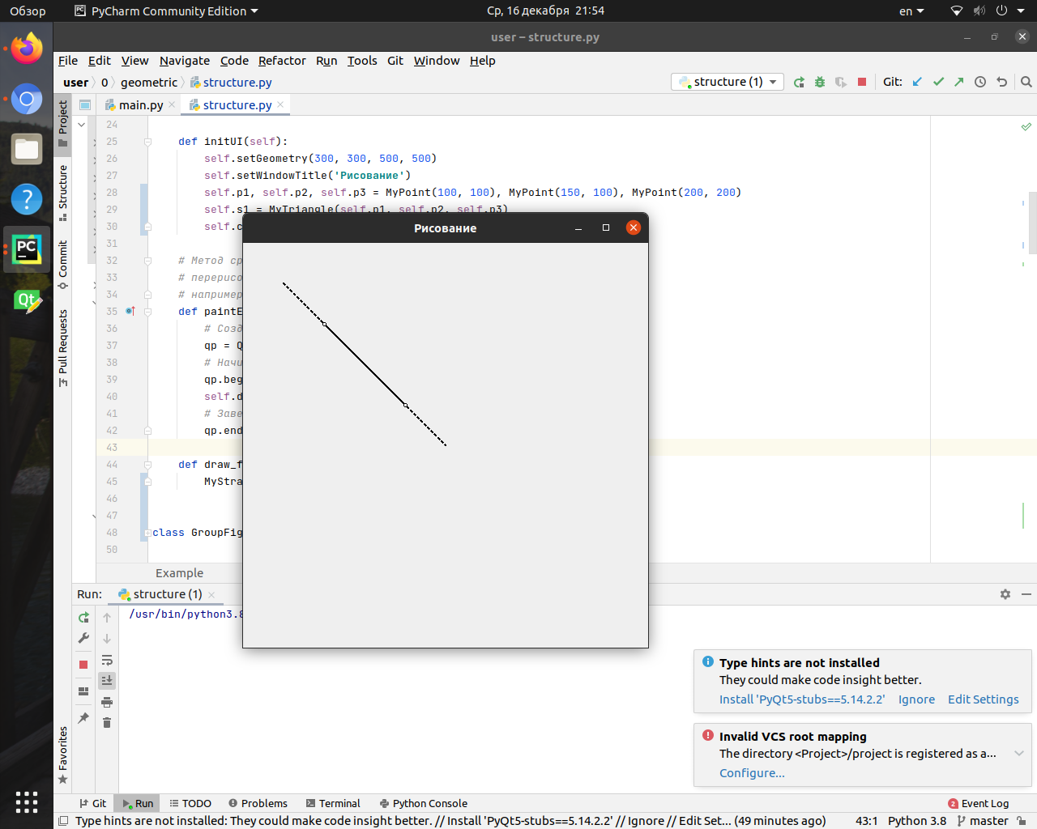

Slide 7
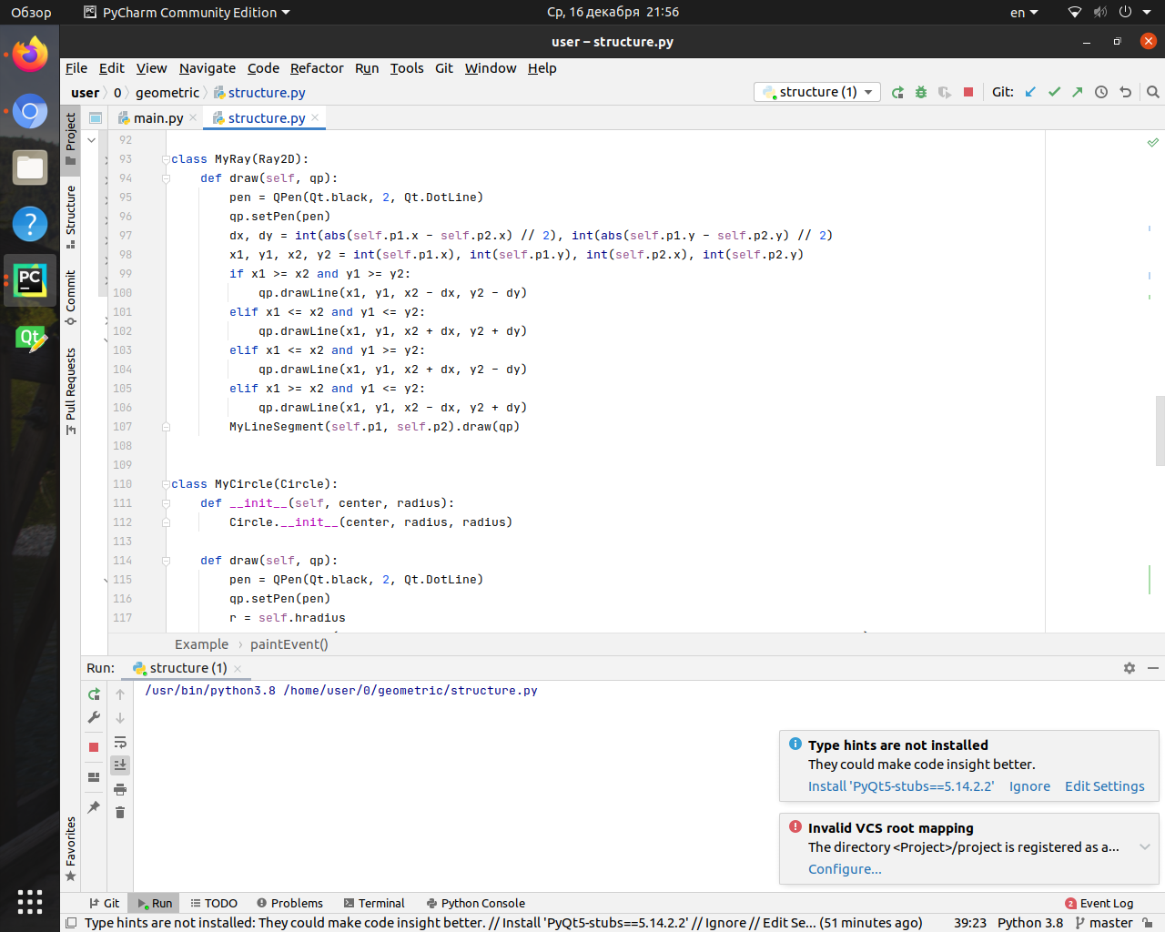
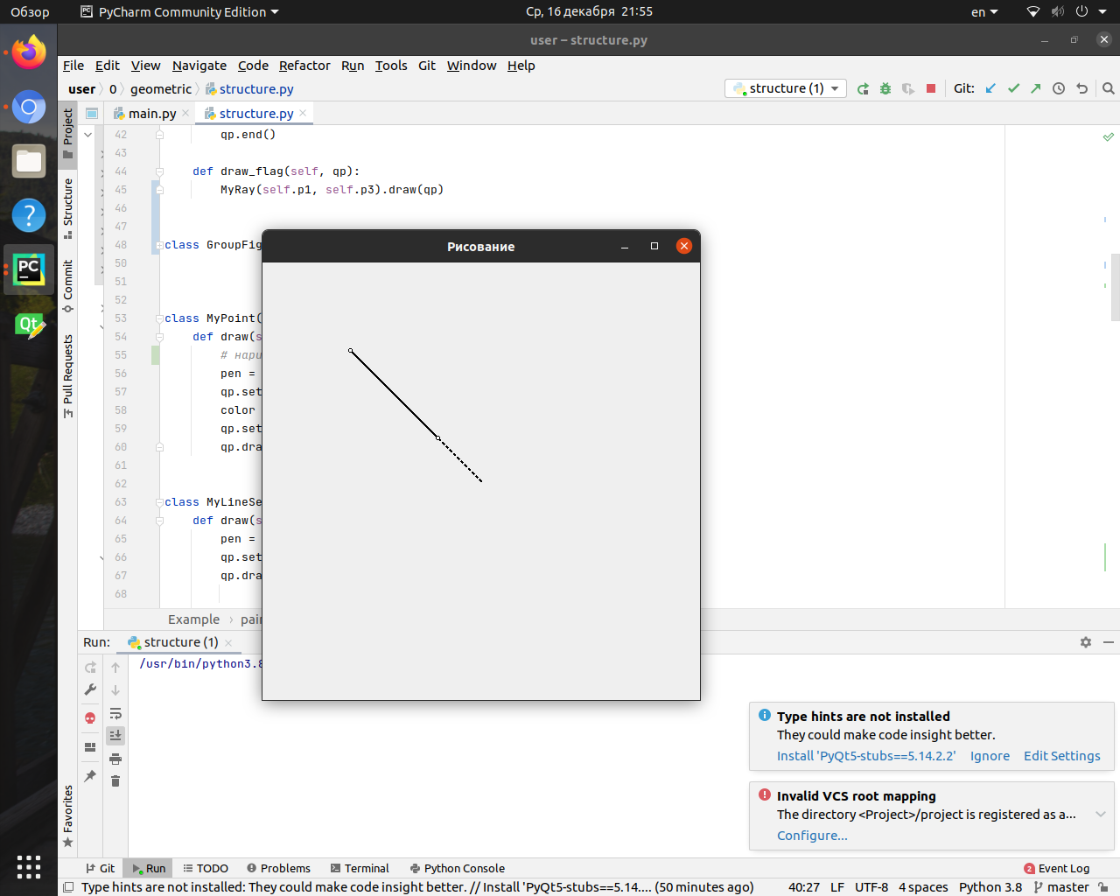

Slide 8
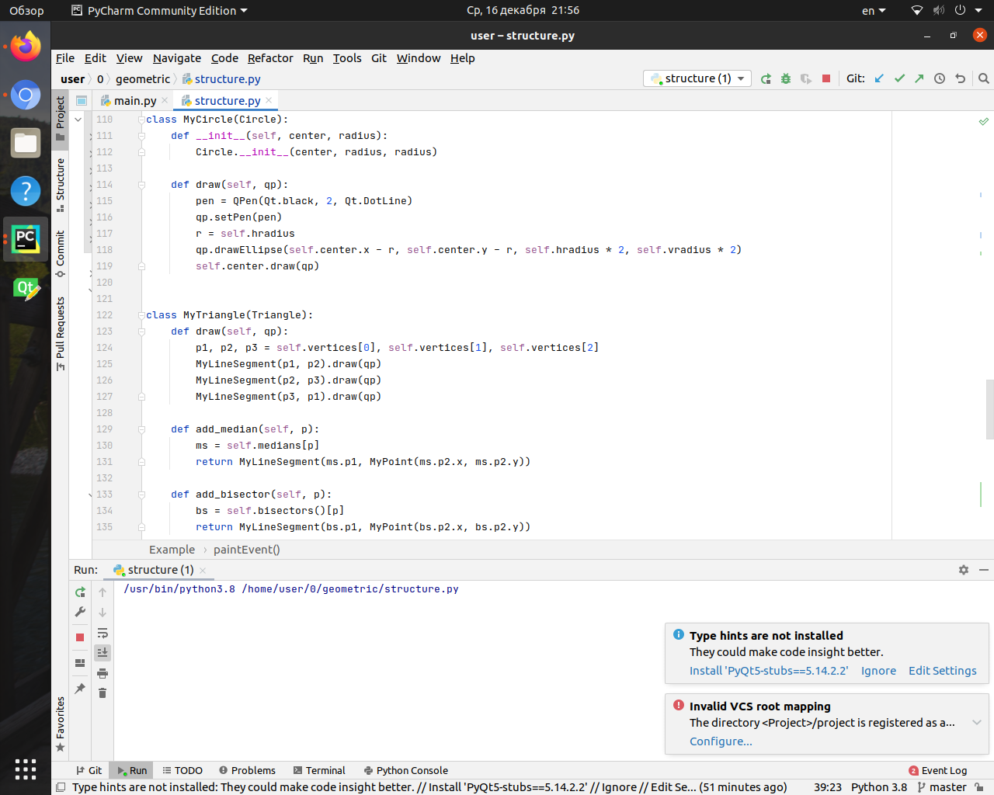
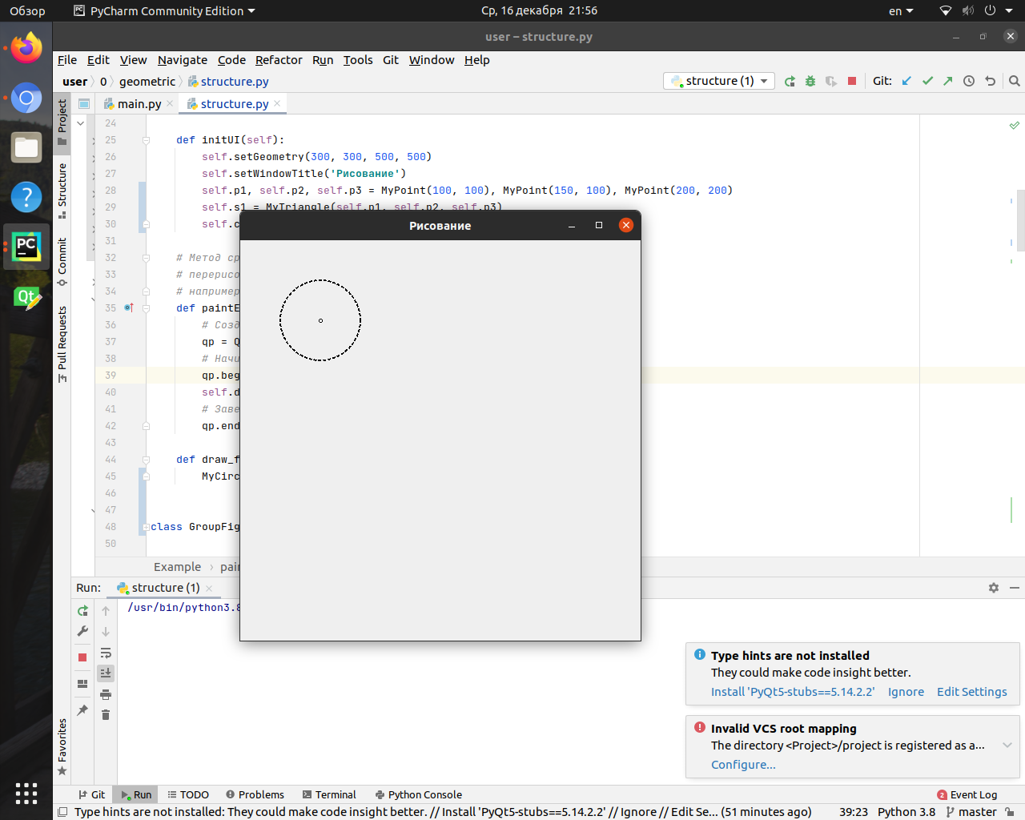

Slide 9
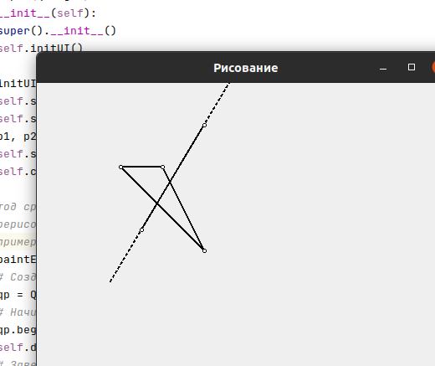
Пряма́я Э́йлера — прямая, проходящая через центр описанной окружности и ортоцентр треугольника.

Slide 10
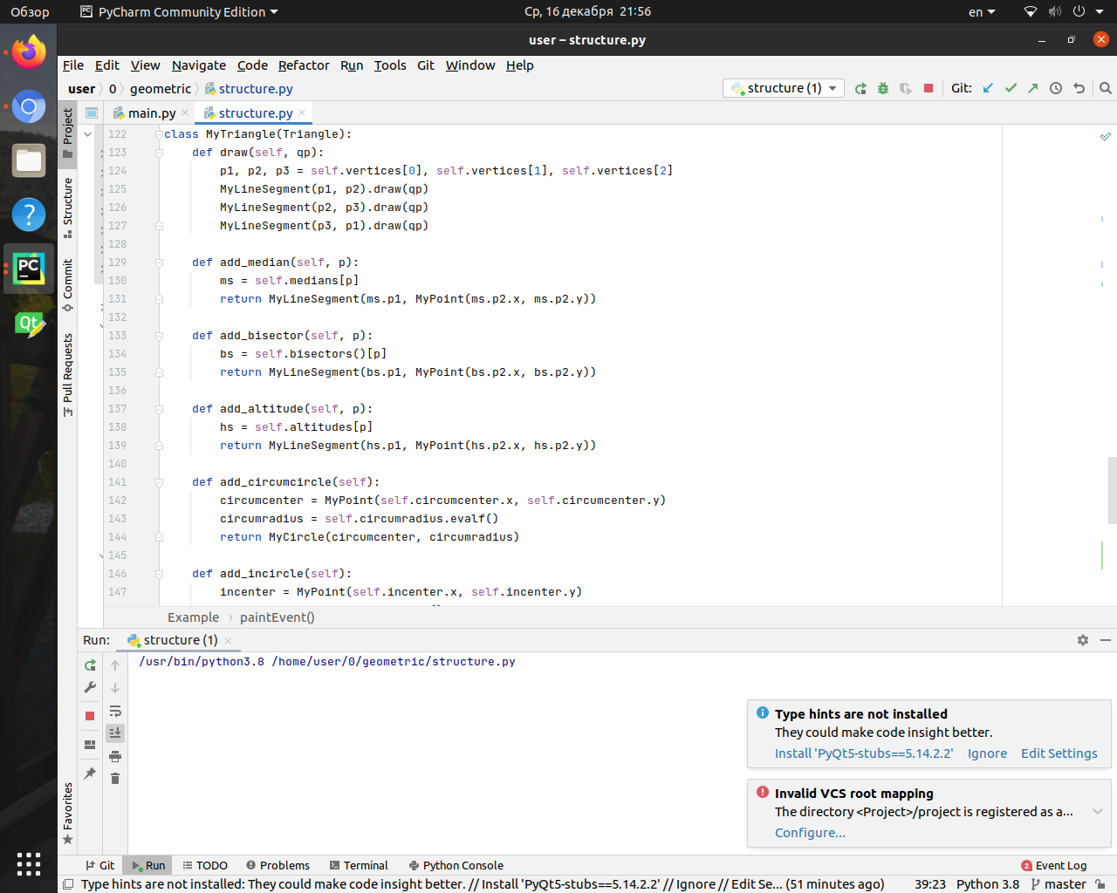
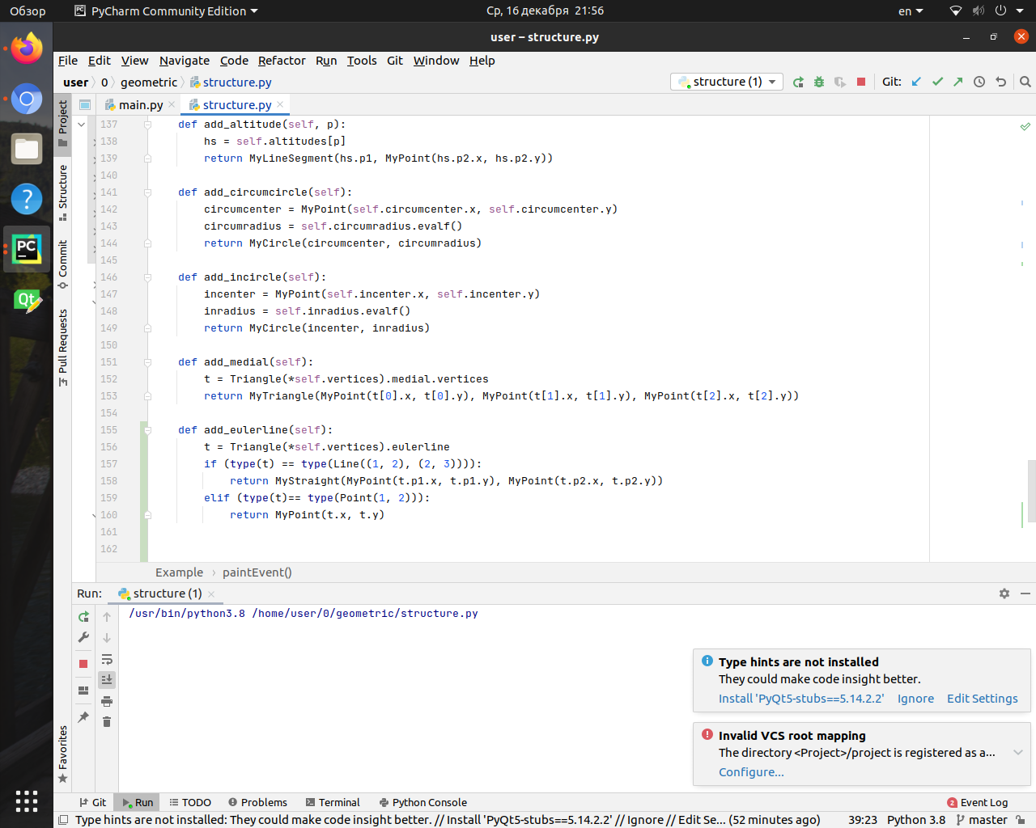

Slide 11
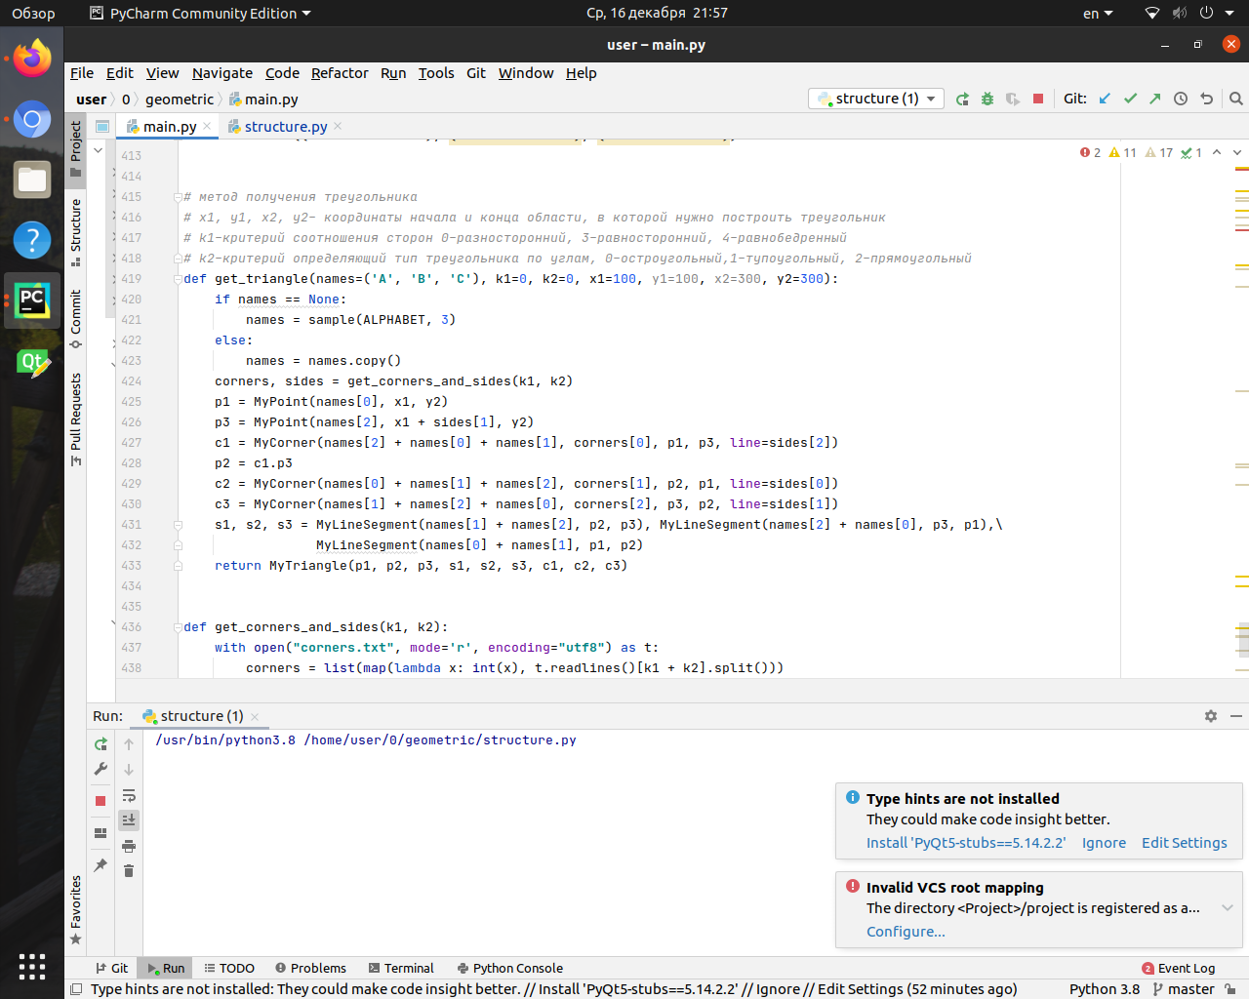
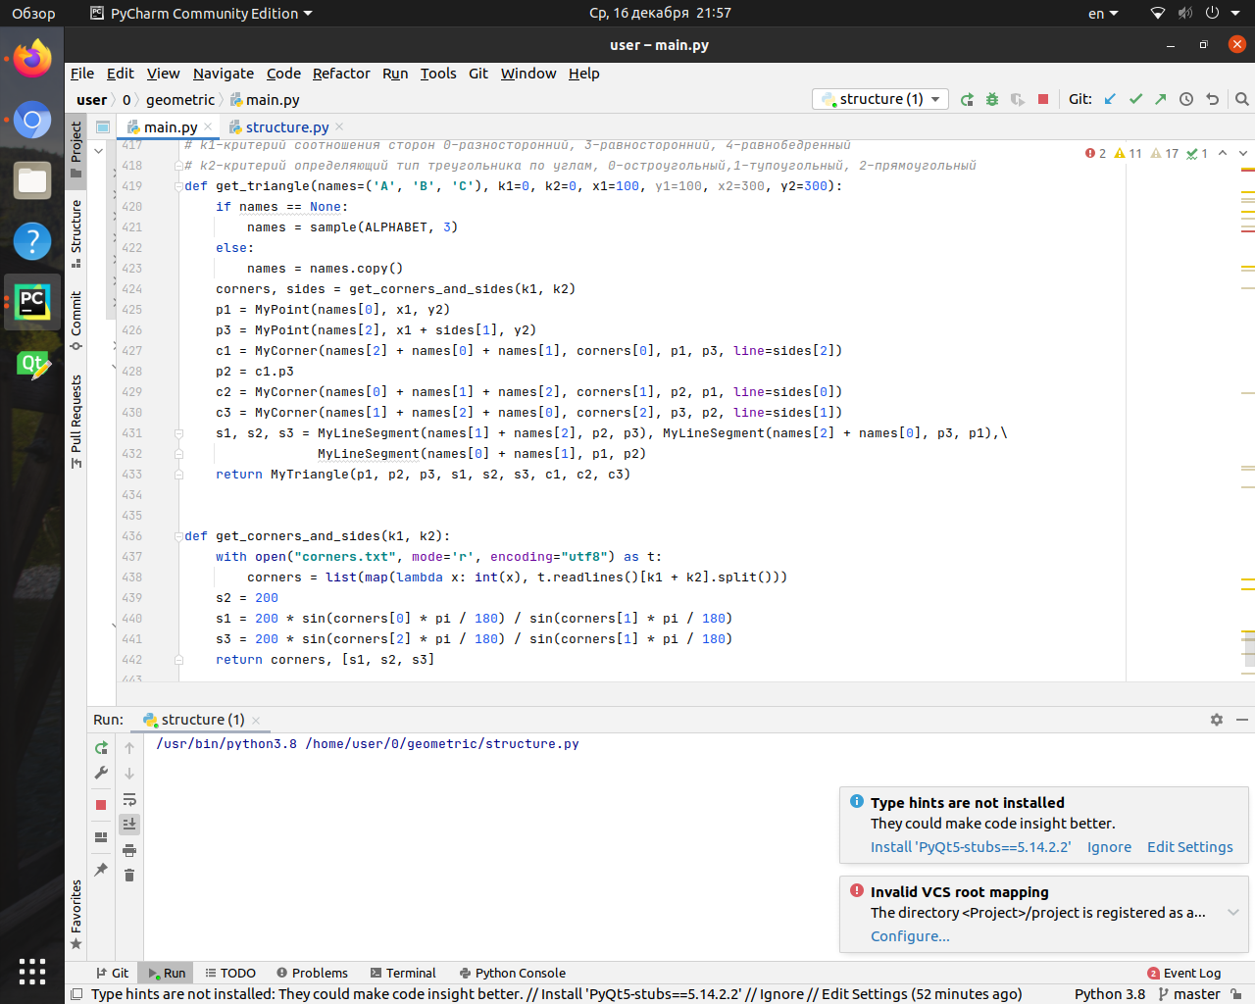

Slide 12
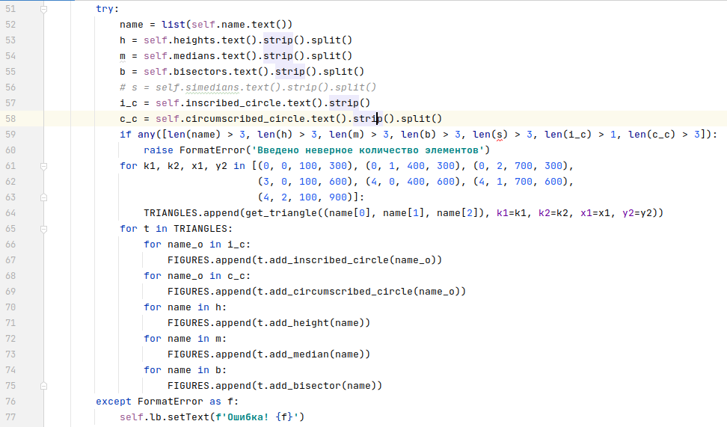

Slide 13
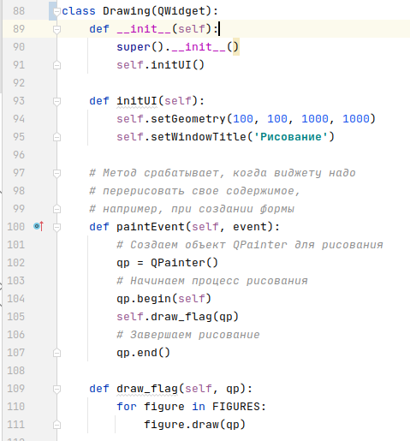

Slide 14
